Slide 1


Тема: Разработка мобильного приложения для просмотра расписания МИЭТ
(Шифр МП ПР)
Руководитель: к.т.н., доц. Федоров Алексей Роальдович
Исполнитель: ст. гр. ПИН-44 Артамонова Анастасия Юрьевна
Цель: ускорение просмотра расписания студенческих групп и преподавателей с возможностью поиска окна для переноса занятия.
Задачи:
- исследование предметной области;
- сравнительный анализ существующих программных решений;
выбор языка и среды программирования;
- разработка алгоритма МП ПР;
разработка схемы данных МП ПР;
разработка экранных форм пользовательского интерфейса;
программная реализация;
отладка и тестирования;
разработка руководства пользователя.
Разработал | Артамонова А.Ю. |  | 1
Утвердил | Фёдоров А.Р.

Slide 2
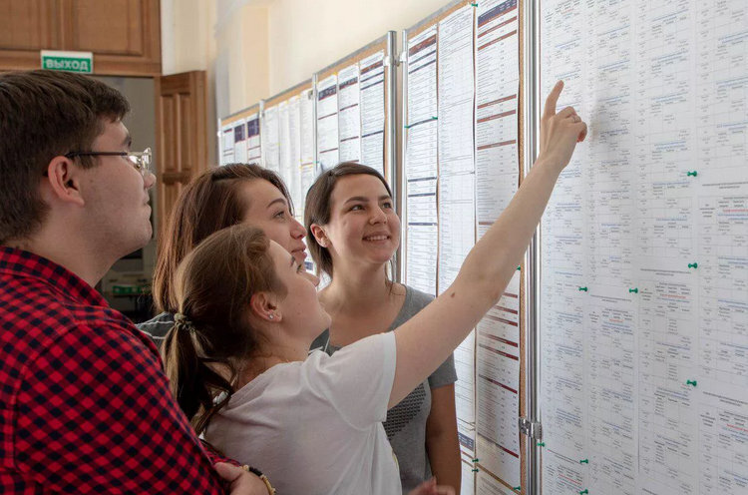

Исследование предметной области
До разработки МП ПР(недостатки) | После разработки МП ПР (преимущества)
Отсутствие оперативного доступа к своему расписанию и других групп. | Оперативный доступ к расписанию любых студенческих групп.
Отсутствие возможности просмотра своего расписания без доступа в интернет. | Просмотр своего расписания без доступа в интернет.
Отсутствие возможности доступа к расписанию преподавателей online. | Доступ к расписанию преподавателей online.
Разработал | Артамонова А.Ю. |  | 2
Утвердил | Фёдоров А.Р.

Slide 3
Обзор аналогичных программных решений
Программный продукт Параметры | Расписание на сайте miet.ru [5] | «Orioks» [6] | «Sked» [7] | «Кампус» [8] | «Студ Журнал» [9] | МП ПР
Версия ОС | Любая | Android 5.0 и более поздние версии | Android 5.0 и более поздние версии | Android 5.0 и более поздние версии | Android 5.0 и более поздние версии | Android 5.0 и более поздние версии
Возможность работы с расписанием МИЭТ | Да | Нет | Нет | Нет | Да | Да
Загрузка расписания | Да | Да | Да | Нет | Нет | Да
Удобство работы | Нет | Да | Да | Да | Нет | Да
Просмотр своего расписания без доступа в интернет | Нет | Нет | Нет | Да | Да | Да
Просмотр расписания преподавателя | Нет | Нет | Да | Да | Нет | Да
Поиск окна | Нет | Нет | Нет | Нет | Нет | Да
Цвет приложения в соответствии с корпоративными цветами компании | Да | Да | Нет | Нет | Нет | Да
Источники информации:
«Расписание» URL: https://miet.ru/schedule
«Приложение GooglePlay - "Orioks"» URL : https://play.google.com/store/apps/details?id=ru.eva.miet.orioks.
«Приложение GooglePlay - "Расписание занятий - SKED"» URL: https://play.google.com/store/apps/details?id=com.sked.core.
«Приложение GooglePlay - "Кампус"» URL : https://play.google.com/store/apps/details?id=ru.dewish.campus.
«Приложение GooglePlay - "СтудЖурнал"» URL : https://play.google.com/store/apps/details?id=com.romansytnyk.studentstudio.
Условные обозначения:
Да – наличие функционала
Нет – отсутствие функционала
Разработал | Артамонова А.Ю. |  | 3
Утвердил | Фёдоров А.Р.

Slide 4
Выбор языка программирования
Язык Критерий | С++ [1] | С# [2] | Python [3] | Java [4] | Kotlin [5]
Наличие транслятора под платформу Android | Нет | Да | Нет | Да | Да
Наличие документации | Да | Да | Да | Да | Да
Наличие бесплатных инструментов для разработки | Да | Да | Да | Да | Да
Наличие декларативного фреймворка | Нет | Нет | Нет | Нет | Да
Наличие возможности контроля потоком данных | Нет | Нет | Нет | Нет | Да
Удобный инструментарий отладки кода | Нет | Нет | Да | Да | Да
Опыт работы | 1 год | 2 года | 1 год | 2 года | 2 года
Для разработки МП ПР выбран язык программирования Kotlin
Условные обозначения:
Да – наличие функционала
Нет – отсутствие функционала
Источники информации:
«С++» URL: https://ru.wikipedia.org/wiki/C%2B%2B.
«C Sharp» URL : https://ru.wikipedia.org/wiki/C_Sharp.
«Python» URL : https://ru.wikipedia.org/wiki/Python.
«Java» URL : https://ru.wikipedia.org/wiki/Java.
«Kotlin» URL : https://ru.wikipedia.org/wiki/Kotlin.
Разработал | Артамонова А.Ю. |  | 4
Утвердил | Фёдоров А.Р.

Slide 5
Выбор среды разработки
Среда разработки Критерий | IntelliJ IDEA [1] | Eclipse [2] | Visual Studio Code [3] | Atom [4] | Vim [5] | Android Studio [6]
Наличие эмулятора для запуска Android-приложения | Нет | Нет | Нет | Нет | Нет | Да
Наличие бесплатных инструментов для разработки | Да | Да | Да | Нет | Да | Да
Сборка приложений, основанная на Gradle | Да | Нет | Нет | Нет | Нет | Да
Инструменты для работы с UI | Нет | Нет | Нет | Нет | Нет | Да
Инструменты для тестирования | Да | Да | Да | Нет | Да | Да
Интуитивно-понятный интерфейс | Да | Нет | Нет | Нет | Нет | Да
Удобство работы с плагинами | Да | Да | Да | Нет | Да | Да
Простота освоения | Да | Нет | Да | Нет | Нет | Да
Для разработки МП ПР выбрана среда разработки Android Studio
Условные обозначения:
Да – наличие функционала
Нет – отсутствие функционала
Источники информации:
«IDEs for Kotlin development» URL: https://kotlinlang.org/docs/kotlin-ide.html.
«Eclipse» URL: https://ru.wikipedia.org/wiki/Eclipse
«Visual Studio Code» URL:https://blog.skillfactory.ru/glossary/visual-studio-code/ .
«Atom» URL: https://kotlinlang.org/docs/kotlin-ide.html.
«Vim» URL: https://kotlinlang.org/docs/kotlin-ide.html.
«Meet Android Studio» URL: https://developer.android.com/studio/intro.
Разработал | Артамонова А.Ю. |  | 5
Утвердил | Фёдоров А.Р.

Slide 6
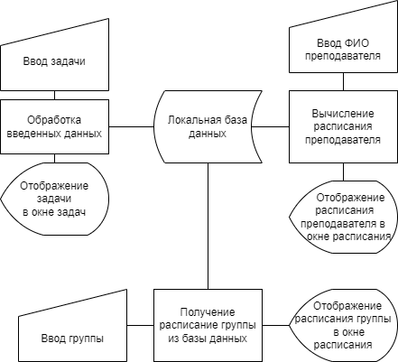
Схема данных
Разработал | Артамонова А.Ю. |  | 6
Утвердил | Фёдоров А.Р.

Slide 7
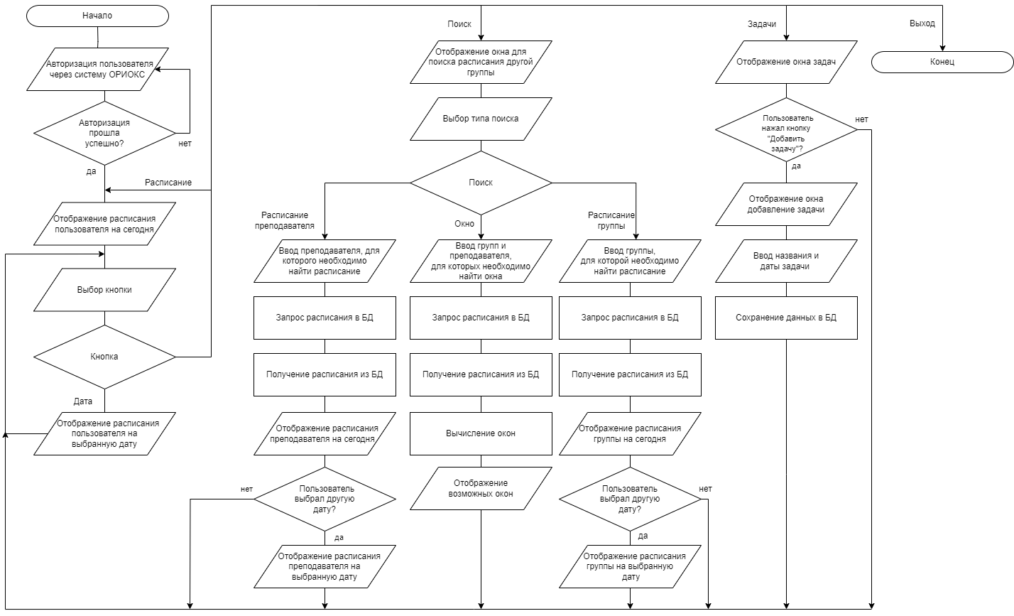
ВКР
Изм.
Лист
№ Документа
Подпись
Дата
Разработал
Артамонова А.Ю.
Лит
Лист
Листов
Проверил
Фёдоров А.Р.
Схема алгоритма работы МП ПР
7
Н.контроль
Группа ПИН-44
Утвержден

Slide 8
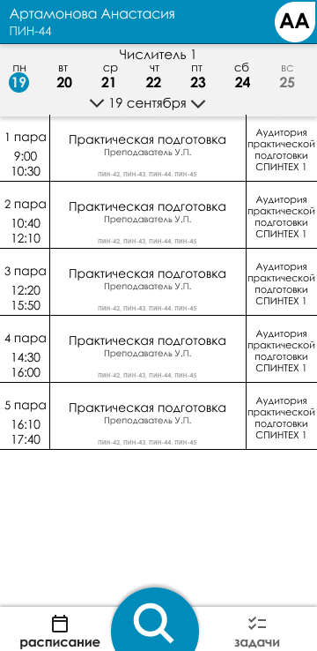
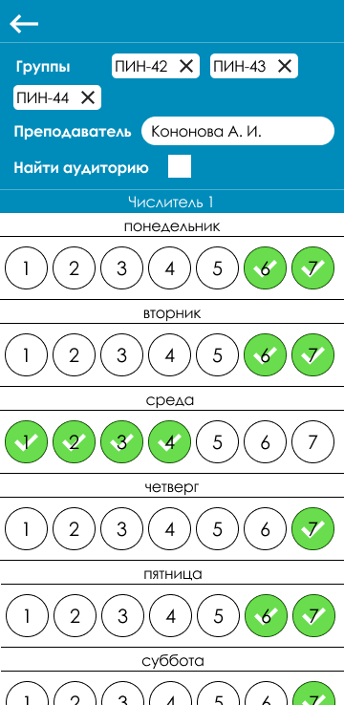
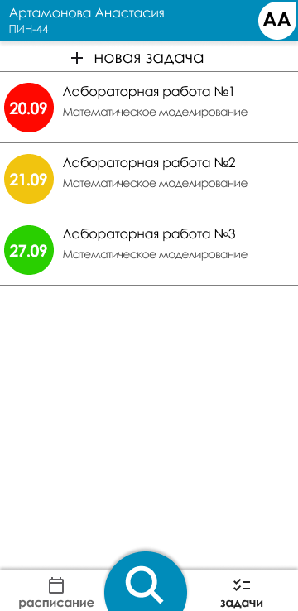
Экранные формы пользовательского интерфейса
Расписание
Поиск окна
Задачи
Разработал | Артамонова А.Ю. |  | 8
Утвердил | Фёдоров А.Р.

Slide 9
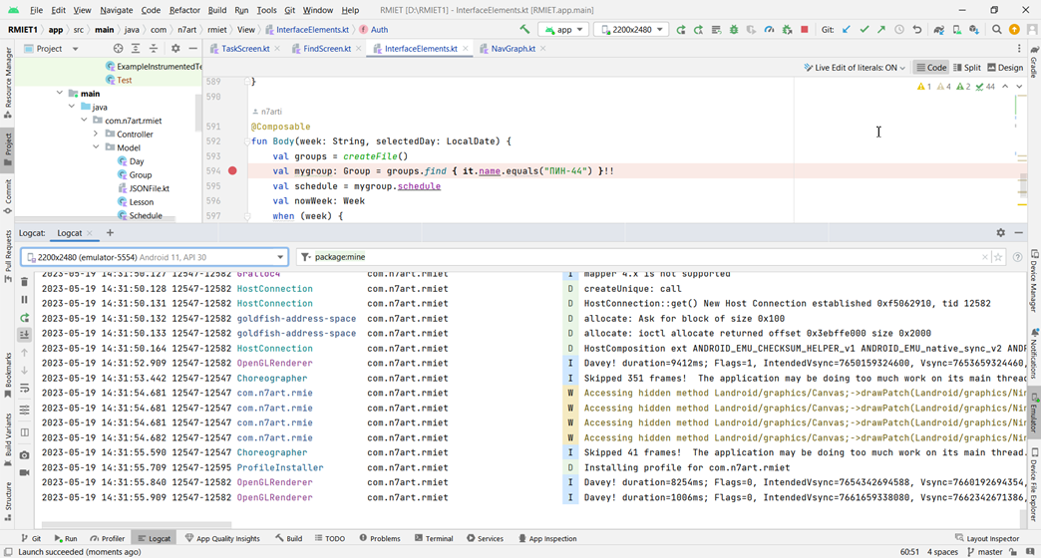
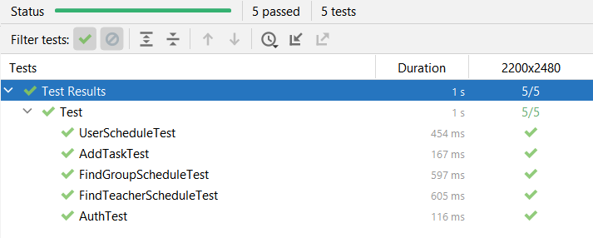
Отладка и тестирование
Отладка встроенными средствами Android Studio
Тестирование методом черного ящика
Разработал | Артамонова А.Ю. |  | 9
Утвердил | Фёдоров А.Р.

Slide 10
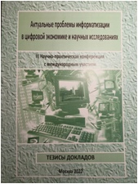
Апробация и публикация
Артамонова А. Разработка мобильного приложения для просмотра расписания МИЭТ. Актуальные проблемы информатизации в цифровой экономике и научных исследованиях. Ⅲ Научно-практическая конференция с международным участием: тезисы докладов. М.: МИЭТ, 2022. 8 с.
Разработал | Артамонова А.Ю. |  | 10
Утвердил | Фёдоров А.Р.

Slide 11
Результаты работы
исследована предметная область;
проведен сравнительный анализ существующих программных решений;
выбран язык и среда программирования;
разработана схема данных МП ПР;
разработан алгоритм МП ПР;
разработаны экранные формы пользовательского интерфейса;
проведены отладка и тестирование;
разработано руководство пользователя.
Разработал | Артамонова А.Ю. |  | 11
Утвердил | Фёдоров А.Р.

